Slide 1
Министерство науки и высшего образования Российской Федерации
Федеральное государственное автономное образовательное учреждение
высшего образования
«Южно-Уральский государственный университет
(национальный исследовательский университет)»
Институт естественных и точных наук
Кафедра математического и компьютерного моделирования
Выпускная квалификационная работа
На тему: «Анализ и прогнозирование динамики цен акций “Samsung Electronics Co.”»
Автор работы:
Студент группы ЕТ-411
А.С. Клепиков
Руководитель:
Доцент кафедры,
к.ф.-м.н., доцент
М.А. Сагадеева
Челябинск 2019

Slide 2
Содержание работы
Работа посвящена автоматизированному сбору цен на акции «Samsung Electronics Co.» и последующему анализу и прогнозированию полученного временного ряда.

Slide 3
Цель работы
Исследование методов анализа и прогнозирования временных рядов, применение полученных знаний на практике, сбор данных о стоимости акций в реальном времени, а также анализ и прогнозирование полученного ряда с помощью исследованных методов.

Slide 4
Задачи
Провести обзор предметной области
Выбрать используемые методы
Реализовать методы программно
Реализовать в полученном приложении пользовательский интерфейс
Реализовать автоматизированный сбор данных

Slide 5
Общая информация
На текущий момент большая доля рынка представлена акциями, цены на которые меняются часто.
Предсказывая цены на акции возможно получать доход с покупки/продажи акций.
На данный момент существуют решения, которые позволяют предсказывать будущие значения. Среди них встроенный сервис на сайте Investing.com, который не имеет явной реализации, а ввиду этого должен быть проверен. Подобная реализация существует на сайте dohod.ru, но интерфейс не дружелюбен для пользователя, а открытость реализации оставляет желать лучшего.
Ввиду этих обстоятельств были использованы методы анализа и прогнозирования временных рядов и процесс был автоматизирован.

Slide 6
Аналитическое приложение
Было построено приложение, способное в автономном режиме собирать данные о состоянии торговой площадки и текущей цены на акцию.
После сбора данные возможно выполнить анализ и прогноз будущих значений.
Результаты анализа и прогноза отображаются в приложении на графике.

Slide 7
Структура приложения
Приложение реализовано с использованием технологии WinForms.
Внутренние сущности описаны и организованы в соответствии с принципами модульной разработки и ООП.
Для написания основной нагрузки приложения – анализа был взят за основу паттерн проектирования «фабричный метод».

Slide 8
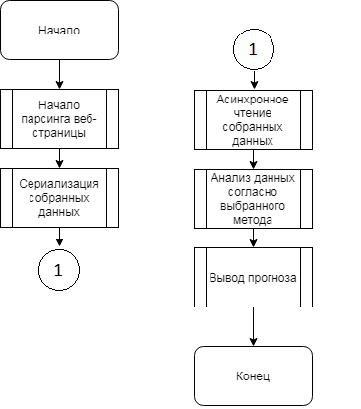
Блок-схема работы приложения

Slide 9
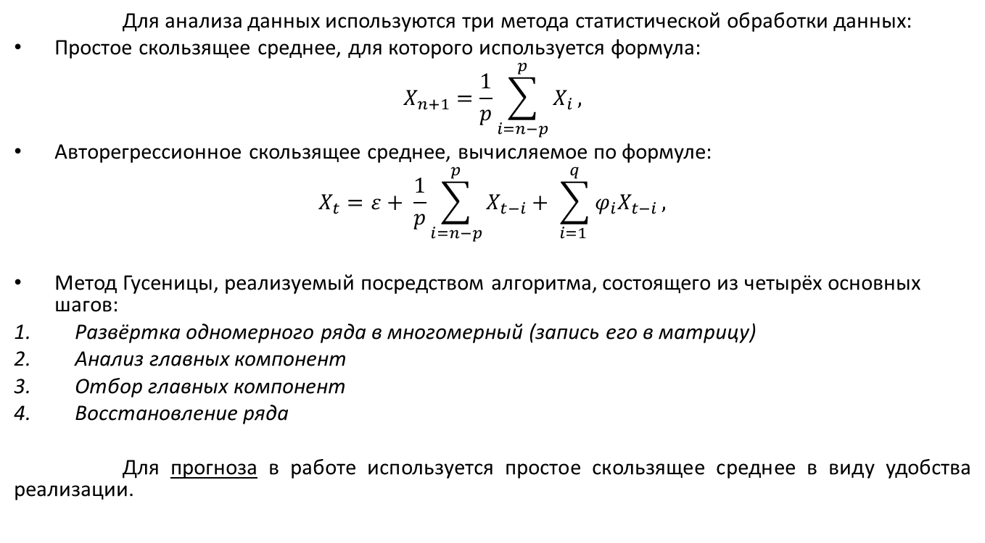
Анализ и прогнозирование
Для анализа данных используются три метода статистической обработки данных:
Простое скользящее среднее, для которого используется формула:
$$X_{n+1}=\frac{1}{p}\sum_{i=n−p}^{p}{X_{i}},$$
Авторегрессионное скользящее среднее, вычисляемое по формуле:
$$X_{t}=ε+ \frac{1}{p}\sum_{i=n−p}^{p}{X_{t−i}}+ \sum_{i=1 }^{q}{φ_{i}X_{t−i}},$$
Метод Гусеницы, реализуемый посредством алгоритма, состоящего из четырёх основных шагов:
Развёртка одномерного ряда в многомерный (запись его в матрицу)
Анализ главных компонент
Отбор главных компонент
Восстановление ряда
Для прогноза в работе используется простое скользящее среднее в виду удобства реализации.

Slide 10
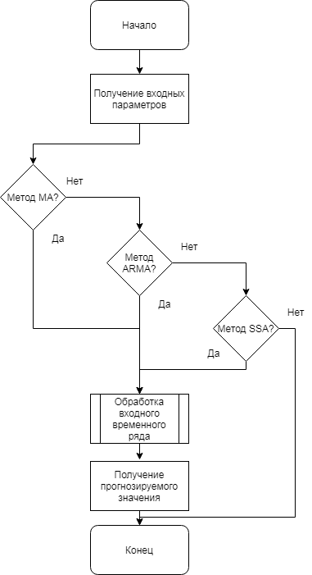
Структура аналитических модулей

Slide 11
Сбор и сохранение данных
Сбор данных ведётся посредством парсинга веб-страницы с торгами. Проверяется, активна ли площадка, и если да, то данные собираются раз в минуту. Иначе – перепроверка через 10 минут.
Как только получена цена акции, она пишется в файл. При последующем запуске приложения файл будет прочитан, данные будут занесены во внутренний список для дальнейшей работы с ними.
Для сохранения данных был выбран формат данных JSON, основанный на языке программирования JavaScript. Данные пишутся в формате дата-цена, где дата в формате UNIX, а цена в формате числа с плавающей точкой двойной точности. Пример такого файла приведён на следующем слайде.

Slide 12
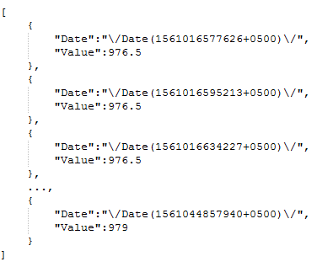
Пример JSON-файла с данными

Slide 13
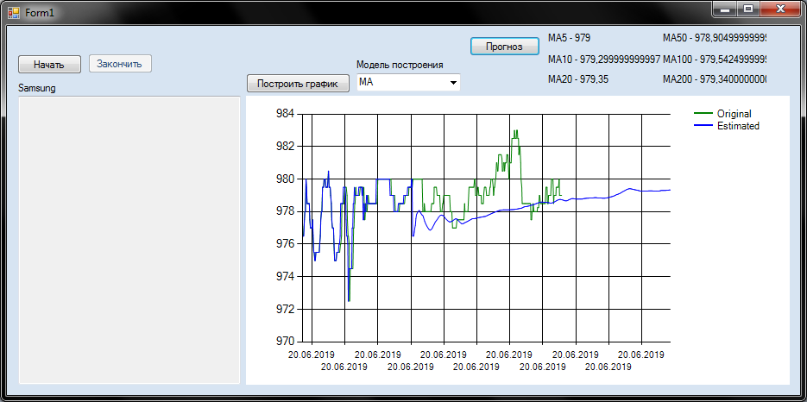
Пример работы приложения

Slide 14
Заключение
В результате выполнения работы было построено приложение, способное:
автономно выполнять поиск значений акций посредством парсинга веб-страницы;
записывать сохранённые результаты в файл и читать их в дальнейшем;
проводить анализ собранных данных и строить прогноз на их основе;
выводить результаты анализа и прогноза на график.
Таким образом, все цели и задачи были достигнуты.

